Slide 1
T.C.
BALIKESİR ÜNİVERSİTESİ
MÜHENDİSLİK FAKÜLTESİ
BİLGİSAYAR MÜHENDİSLİĞİ BÖLÜMÜ
Veritabanı Yönetim Sistemleri
Join Uygulama 01
Dr. Öğr. Üyesi Sevdanur GENÇ
sevdanur.genc@balikesir.edu.tr
Balıkesir, 2024

Slide 2

Ajanda
Self join
İnner join
Outer Join
  Left outer join
  Right outer join
  Full outer join

Slide 3
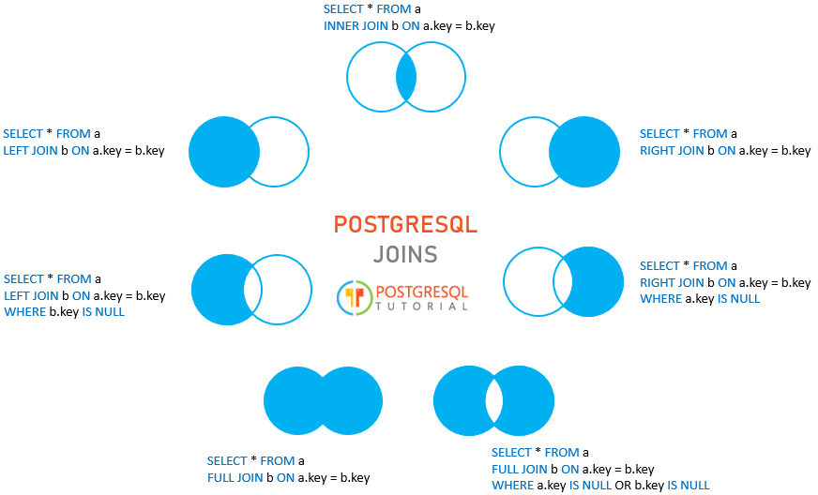

Slide 4
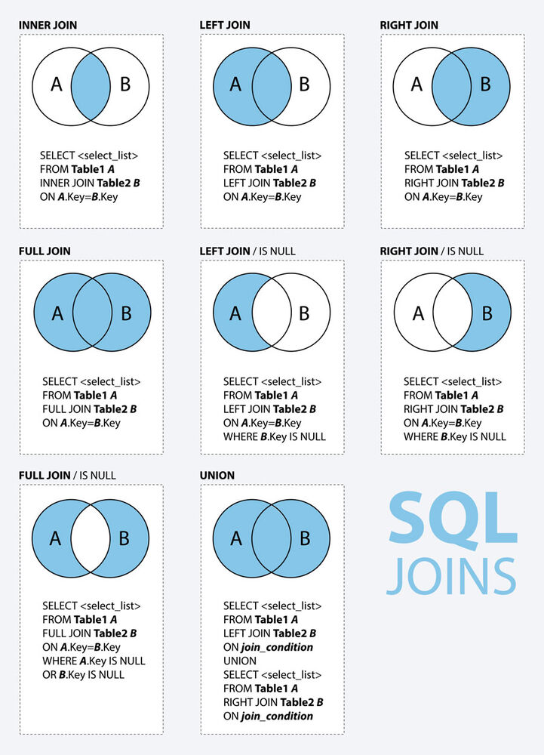

Slide 5
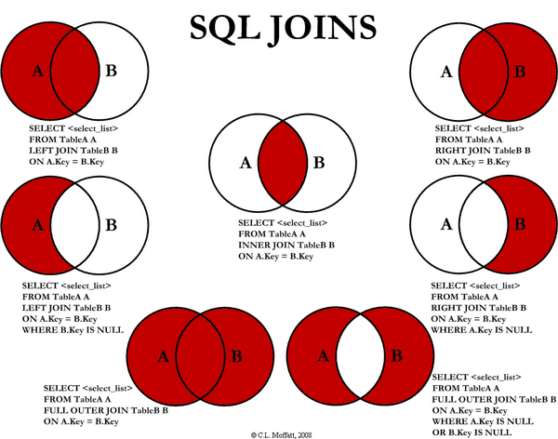

Slide 6
Birden fazla tabloyu birbirine bağlama (join)
Genellikle bir sorgu yazılırken istenen veriler tek bir tablodan gelmez, birden fazla tablodan veri çekme ihtiyacımız olur.
Birden fazla tablodan veri çekebilmek için tabloları birbirine bağlamamız yani ilişkilendirmemiz lazım.
İnner ve outer sözcükleri isteğe bağlı olarak kullanılır.
İnner varsayılan olarak kullanılmaktadır.
İnner sadece kesişen kümeler için kullanılır.
Left, right ve full sözcükleri outer için geçerli parametrelerdir.

Slide 7
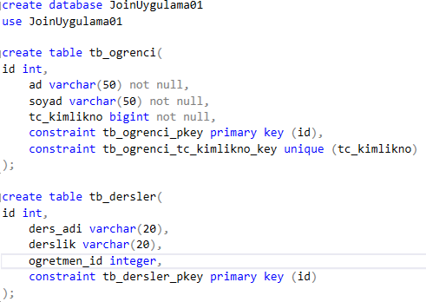
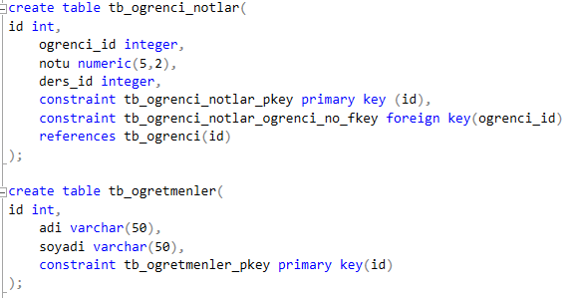
Örnek vt’nın tasarlanması Lütfen Uygulayınız.

Slide 8
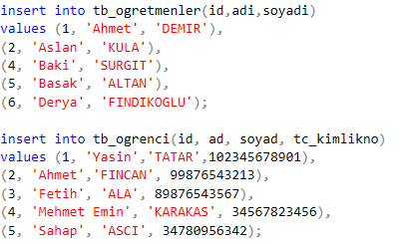
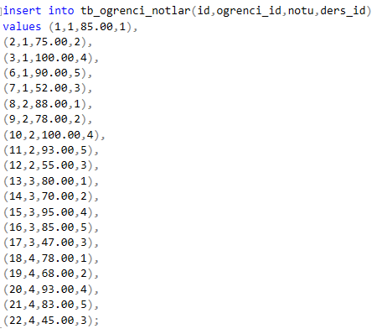
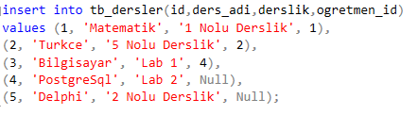
Örnek vt’nın tasarlanması Lütfen Uygulayınız.

Slide 9
Bu sayfadan önceki sql cümlelerinizi silmeyeniz ve diğer işlemleri için gerekli sql cümlelerinizi yazmaya devam ediniz. Uygulama tamamlandıktan sonra tek bir SQL dosya formatında tüm sql kodlarınızı kaydederek gönderiniz.
Bu sayfadan sonra lütfen her bir başlık altındaki join sql cümlelerini uygulayınız ve çıktılarınızı karşılaştırınız.

Slide 10
Self join
İstenilen tablo isimleri aralarında virgül olacak şekilde listelenir.
Where ifadesinden sonra birleştirme yapılacak şartlar yazılır.
Tablo_adı.alan_adı şeklinde tanımlanır.

Slide 11
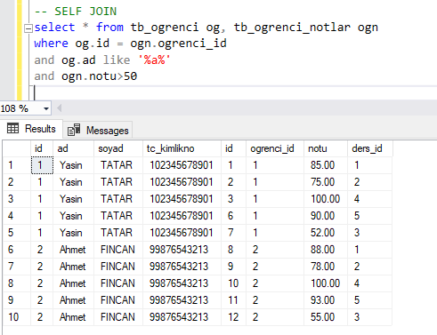
Self join

Slide 12
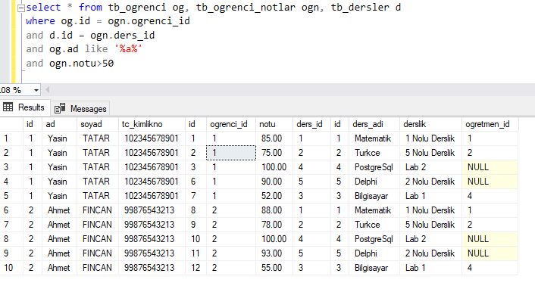
Self join

Slide 13
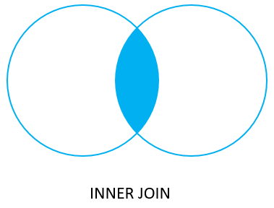
Inner join
Birden fazla tabloyu karşılaştırarak ortak alanları çekmek için kullanılır.
Varsayılan join ifadesi inner join demektir.

Slide 14
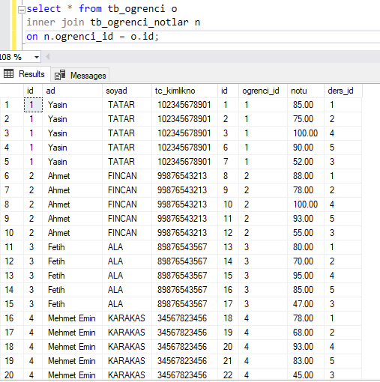
Inner join

Slide 15
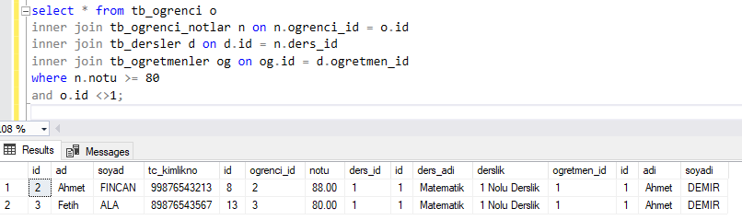
Inner join

Slide 16
Outer join
Birden fazla tablo birleştirilirken en az bir tarafın tamamının verileri getirilmek istenirse kullanılan yöntemdir.
Burada istenilen tablonun tüm verileri (şart verilerek veri daraltılmadığı sürece) sonuç çıktısına getirilir.
Diğer tablodaki verilerden ise birleştirme şartına uygun olarak veriler getirilir.
Eğer şarta uygun veri bulunmazsa null veri gelecektir.
Outer joinler 3 tiptir : left, right ve full join’lerdir.

Slide 17
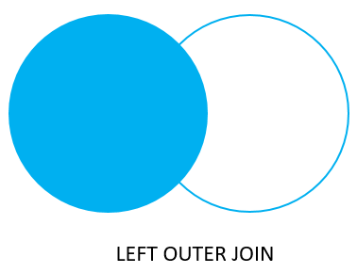
Left Outer join
Birden faza tablo bağlanmak istenirse, ilk yazılan tablo ana tablo olarak ele alınır ve tüm verileri (genel bir şart yoksa) sonuç çıktısına eklenir.
Left outer join ifadesinden sonra yazılan tablodan ise bağlantı şartına uygun veri varsa aynı satıra eklenerek getirilir.
Eğer veri yoksa null değer gelir.

Slide 18
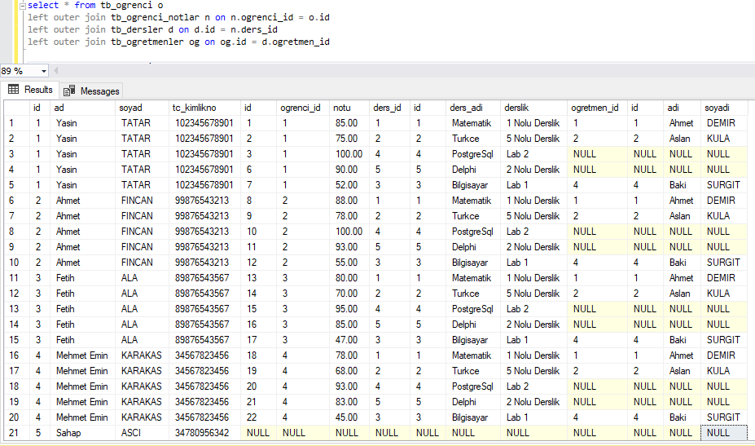
Left Outer join

Slide 19
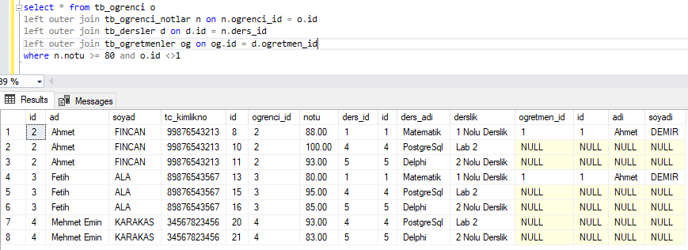
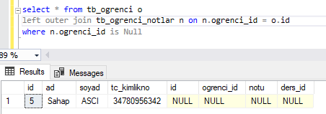
Left Outer join

Slide 20
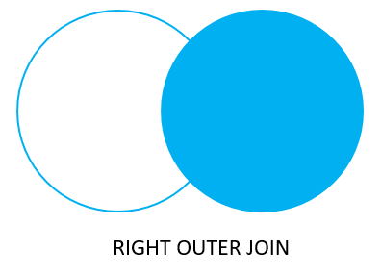
right Outer join
Ana tablo ikinci tablodur.
İkinci tablodaki tüm veriler (genel bir şart verilmezse) sonuç çıktısında yer alacaktır.
Join ifadesinde right kelimesi görüldüğü zaman ana tablo right ifadesinin sağındaki tablo olacaktır.

Slide 21
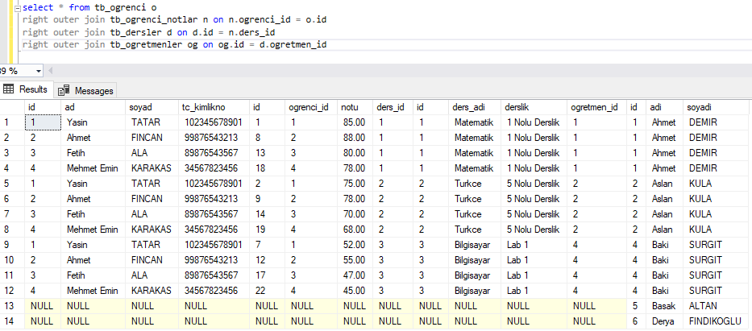
right Outer join

Slide 22

FULL Outer join
Bazen tablolarda veri eşleşmesi olmasa da tüm verilerin görünmesi gerekir. Bu durumda, full outer join kullanılır.
Verilen şarta uyan veriler aynı satırda sonuç çıktısında getirilirken; eşleşmeyen verilerin karşı tarafı null olarak listelenir.
Her iki tablonunda tüm verileri (herhangi bir şart verilmemişse) en az bir defa listelenecektir.
Bu yöntemde iki tabloda ana tablo görevindedir. Her ikisinde de tüm verileri ekrana gelir.

Slide 23
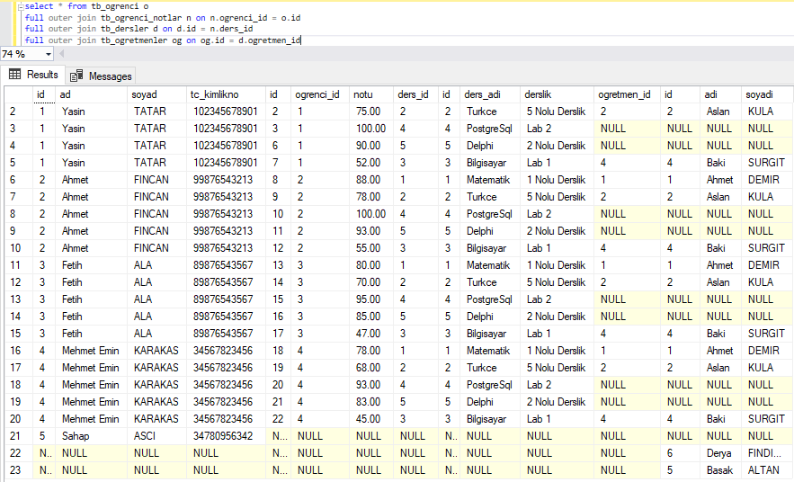
FULL Outer join

Slide 24
keyifli çalışmalar...

